Slide 1
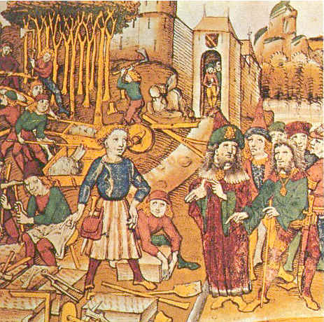
Европейское общество в Раннем и Высоком средневековье
АВТОР ЕЛИСЕЕНКО О.А.
УЧИТЕЛЬ ИСТОРИИ

Slide 2
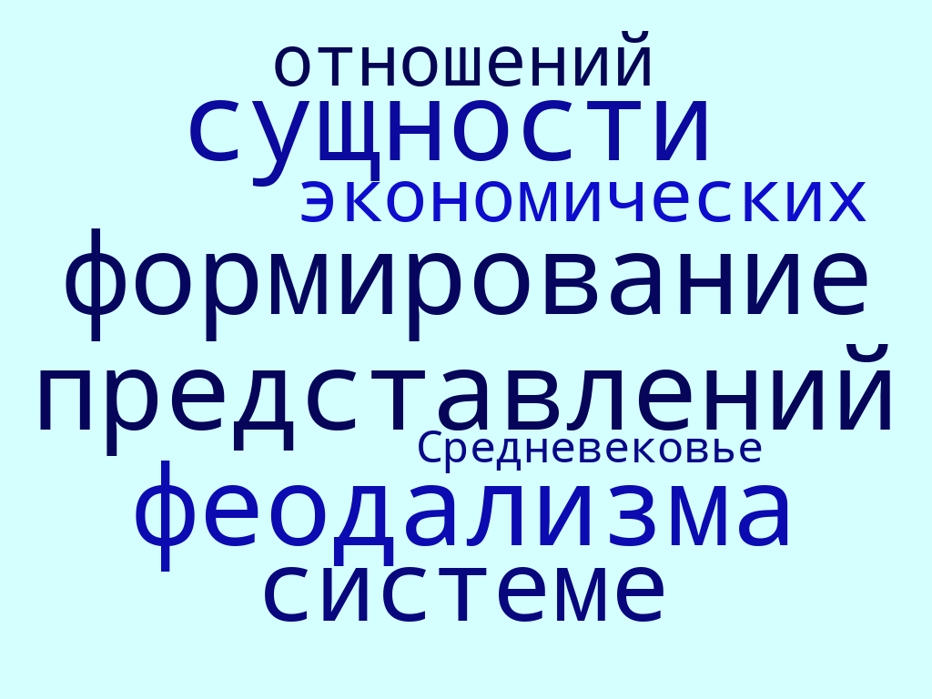
ИСПОЛЬЗУЯ ОБЛАКО ТЕГОВ, СФОРМИРУЕМ ЦЕЛЬ УРОКА

Slide 3
ОСНОВНЫЕ ПОНЯТИЯ ТЕМЫ
Дома составьте кроссворд из новых понятий
ФЕОД
ФЕОДАЛИЗМ
ФЕОДАЛ
БЕНЕФИЦИЙ
СЕНЬОР
ВАССАЛ
ИНВЕСТИТУРА
СОСЛОВИЕ
ФЕОДАЛЬНАЯ РЕНТА
ФЕОДАЛЬНАЯ РАЗДРОБЛЕННОСТЬ
ОБРОК
БАРЩИНА
КРЕПОСТНОЕ ПРАВО
НАТУРАЛЬНОЕ ХОЗЯЙСТВО
РЕМЕСЛО
ЦЕХ
ГИЛЬДИЯ
РАТУША
ГОРОДСКОЕ САМОУПРАВЛЕНИЕ

Slide 4
ПЛАН
Сущность феодальных отношений в Европе
Феодальная иерархия
Сословия феодального общества
Аграрное производство. Господство натурального хозяйства
Роль городов в феодальном обществе. Особенности ремесла и торговли

Slide 5
Феодализм — отношения поземельной и личной зависимости между людьми, основой которых является собственность на землю.
ПУТИ ВОЗНИКНОВЕНИЯ ФЕОДАЛИЗМА
СИНТЕЗНЫЙ | БЕССИНТЕЗНЫЙ
СИНТЕЗ ВАРВАРСКОГО И РИМСКОГО МИРОВ. ЗНАЧИТЕЛЬНОЕ ВЛИЯНИЕ ТРАДИЦИЙ РИМСКОГО РАБОВЛАДЕНИЯ | СЛАБОЕ ВЛИЯНИЕ РИМСКИХ ТРАДИЦИЙ. НА ОСНОВЕ ИЕРАРХИИ РОДОПЛЕМЕННОГО ОБЩЕСТВА
БЫСТРЫЕ ТЕМПЫ СКЛАДЫВАНИЯ ФЕОДАЛИЗМА | ФЕОДАЛЬНЫЕ ОТНОШЕНИЯ, ЗАВИСИМОСТЬ И ПОДЧИНЕНИЕ ФОРМИРУЮТСЯ МЕДЛЕННО
ЗАПАДНАЯ ЕВРОПА (ЗЕМЛИ РИМСКОЙ ИМПЕРИИ) | ЦЕНТРАЛЬНАЯ, ЮГО-ВОСТОЧНАЯ, ВОСТОЧНАЯ ЕВРОПА

Slide 6
Главная ценность-земля. Все делятся на две категории: кто владеет землёй и кто пользуется ей за повинности
Феодалы – собственники земли (владельцы феодов)
-Феод – это наследственное земельное владение, пожалованное за службу господином ( сеньором )— своему подчиненному (вассалу)
Простые крестьяне-общинники проживают на землях феода и вынуждены за право обработки земли нести повинности (оброк, деньги, панщина)
Постепенно крестьяне превращаются в зависимых(крепостных)

Slide 7
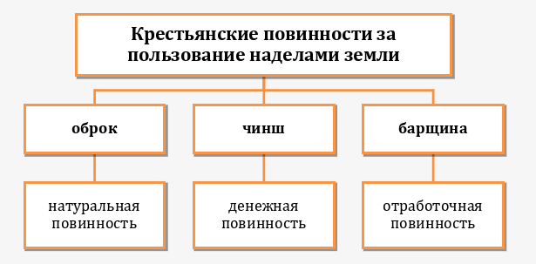

Slide 8
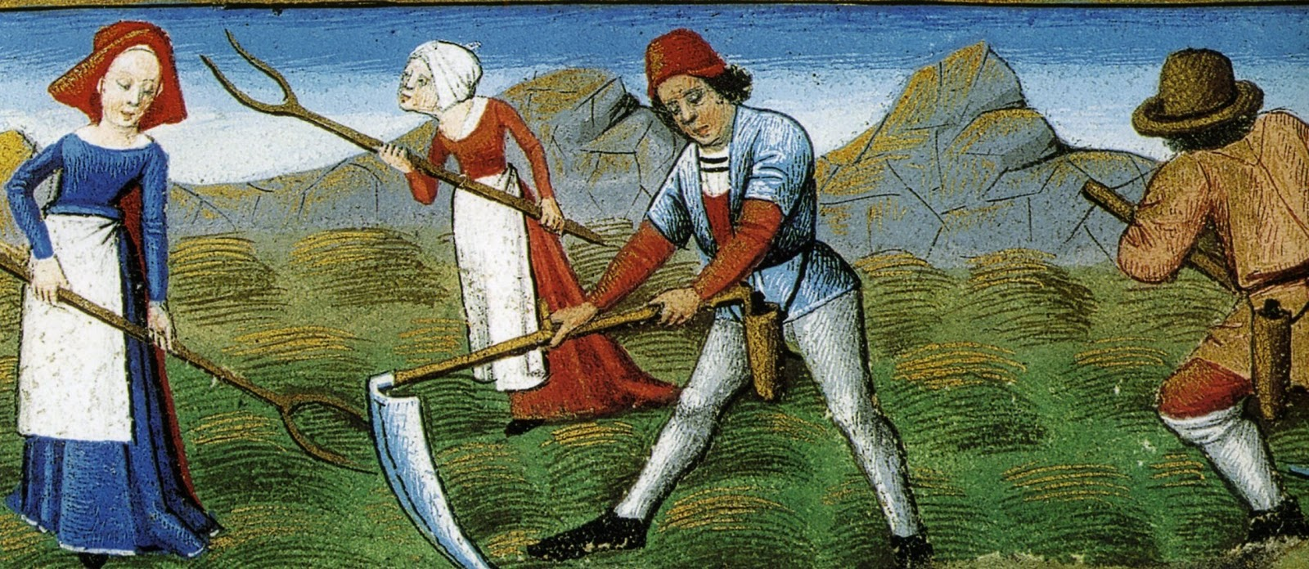
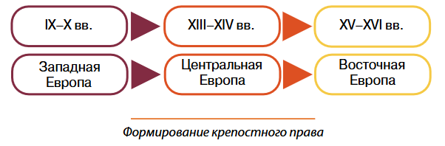

Slide 9
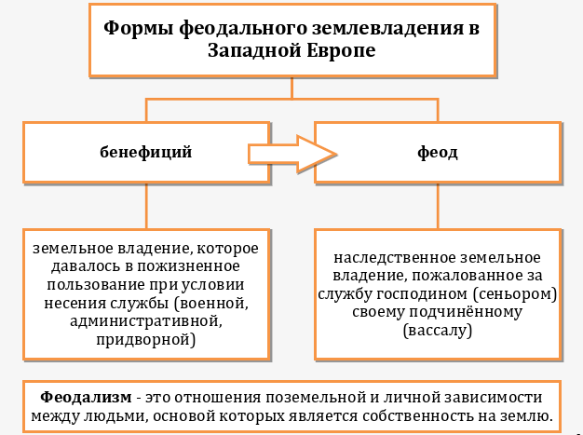
СНАЧАЛА ГОСПОДИН ЗА ВЕРНУЮ СЛУЖБУ ДАВАЛ НАДЕЛ СВОЕМУ РЫЦАРЮ НА ВРЕМЯ СЛУЖБЫ, ПОЖИЗНЕННО. ПОЗЖЕ РЫЦАРИ СТАЛИ ПОЛУЧАТЬ ЗЕМЛИ С ПРАВОМ ПЕРЕДАЧИ ПО НАСЛЕДСТВУ И УЖЕ САМИ МОГЛИ ЧАСТЬ ОТДАТЬ СВОИМ ВАССАЛАМ. ТАК СКЛАДЫВАЛАСЬ ФЕОДАЛЬНАЯ ЛЕСТНИЦА.

Slide 10
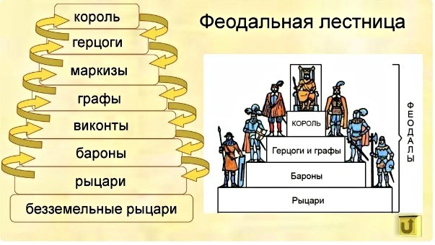

Slide 11
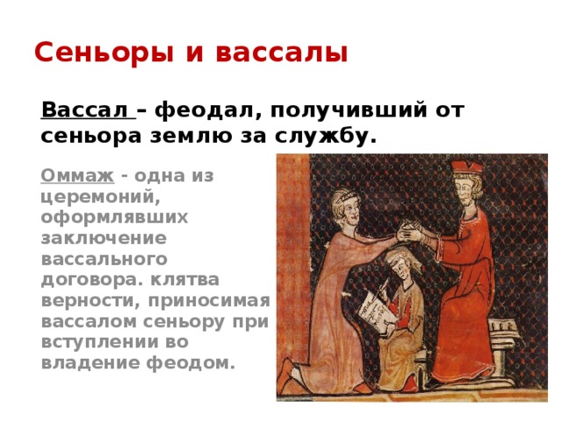
Принимая феод от сеньора, вассал давал клятву. Клятва верности вассала и ответ на нее сеньора устанавливали личную связь чести между ними. Дух морали пронизывал вассальные отношения. Преданность вассала своему сеньору, готовность сражаться и погибнуть за него расценивались как наиболее высокие добродетели.

Slide 12
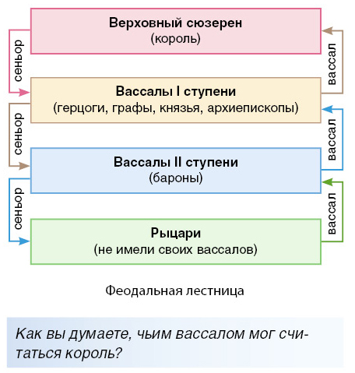
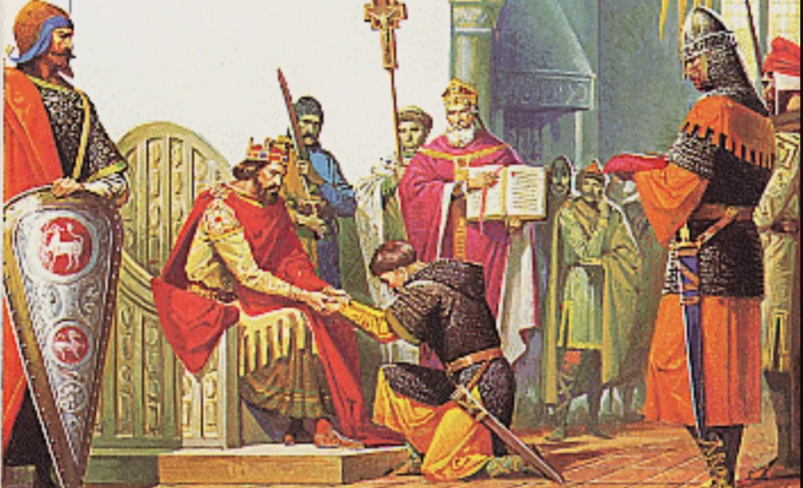
Объясните смысл выражения «Вассал моего вассала не мой вассал»?
Чем отличаются феодальные отношения, сложившиеся в Англии?
КАК ВАССАЛЬНЫЕ ОТНОШЕНИЯ ПОВЛИЯЛИ НА ВОЗНИКНОВЕНИЕ ФЕОДАЛЬНОЙ РАЗДРОБЛЕННОСТИ?

Slide 13
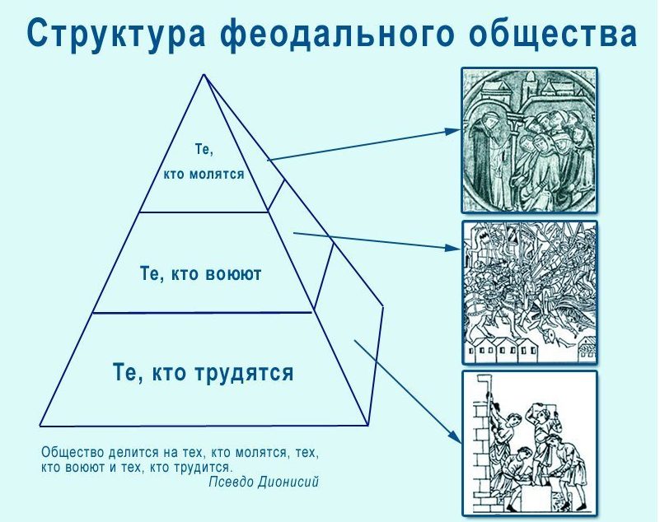
Сословие — это социальная группа, члены которой имеют определенные юридически закрепленные права и обязанности, передаваемые по наследству.

Slide 14
Правоспособность крестьянства была ограничена их зависимым положением. Поскольку феодалы монополизировали право на землю, крестьяне постепенно из свободных земледельцев превращались в поземельно или лично зависимых. За пользование наделами они должны были вносить феодальную ренту: плата продуктами, произведенными в крестьянском хозяйстве (дань), внесение определенной суммы денег (оброк), работы в хозяйстве феодала (барщина).
Крепостное право — форма феодальной зависимости крестьян, связанная с прикреплением их к земле и подчинением административной и судебной власти феодала.

Slide 15
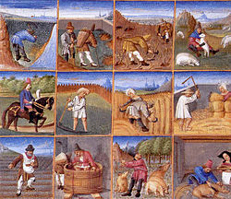
Прочитайте материал учебного пособия и определите характерные черты натурального хозяйства стр.97

Slide 16
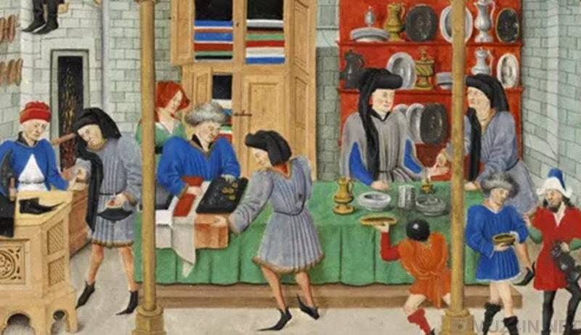
Как развивались торговля и ремесло в средневековом городе?
ВСПОМНИТЕ:
что такое цех?
что такое гильдия?

Slide 17
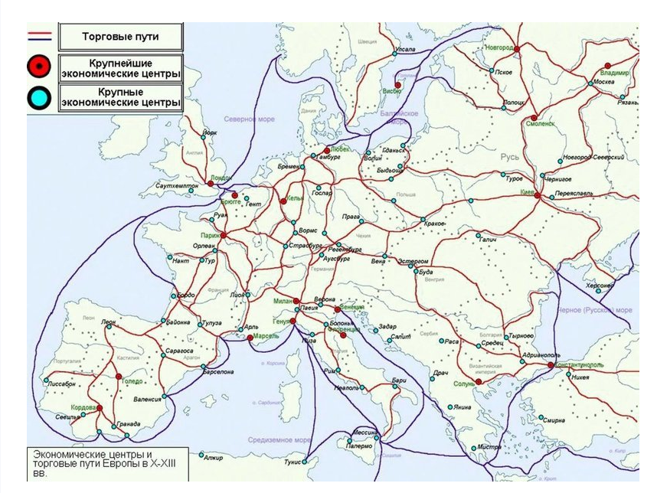
Гильдия (от немецкого слова ― «пир») ― объединение купцов с целью защиты общих интересов и привилегий. Гильдии объединяли купцов по принципу проживания на одной территории или по характеру проводимых торговых операций. В Англии «гильдиями» называли также объединения ремесленников ― цехи.

Slide 18
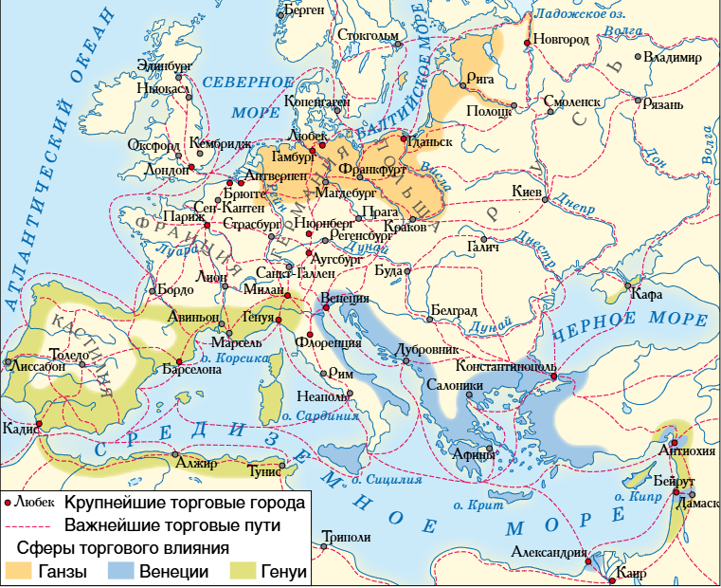
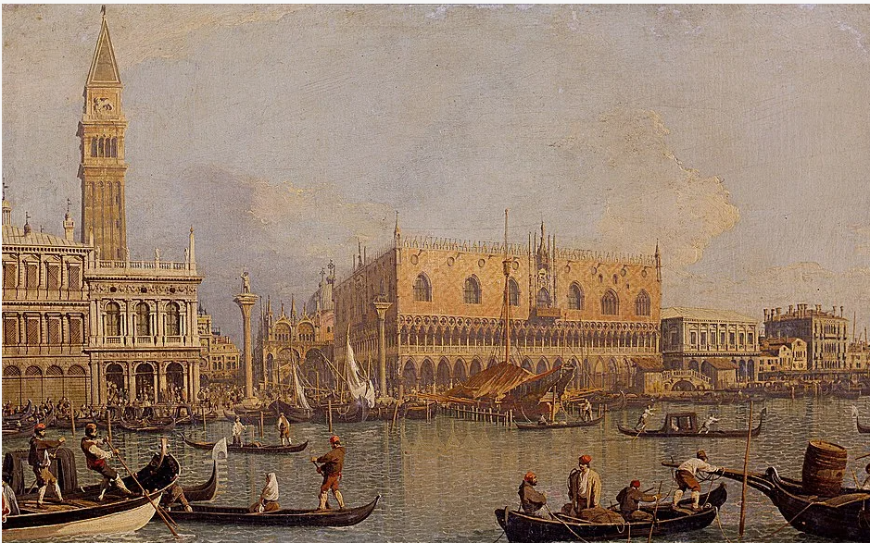
РАССМОТРИТЕ КАРТУ: КАКОЕ ТОРГОВОЕ ОБЪЕДИНЕНИЕ БУДЕТ БОЛЕЕ БОГАТЫМ И ВЛИЯТЕЛЬНЫМ

Slide 19
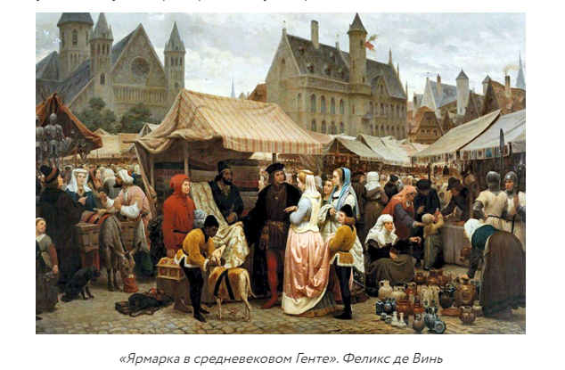

Slide 20
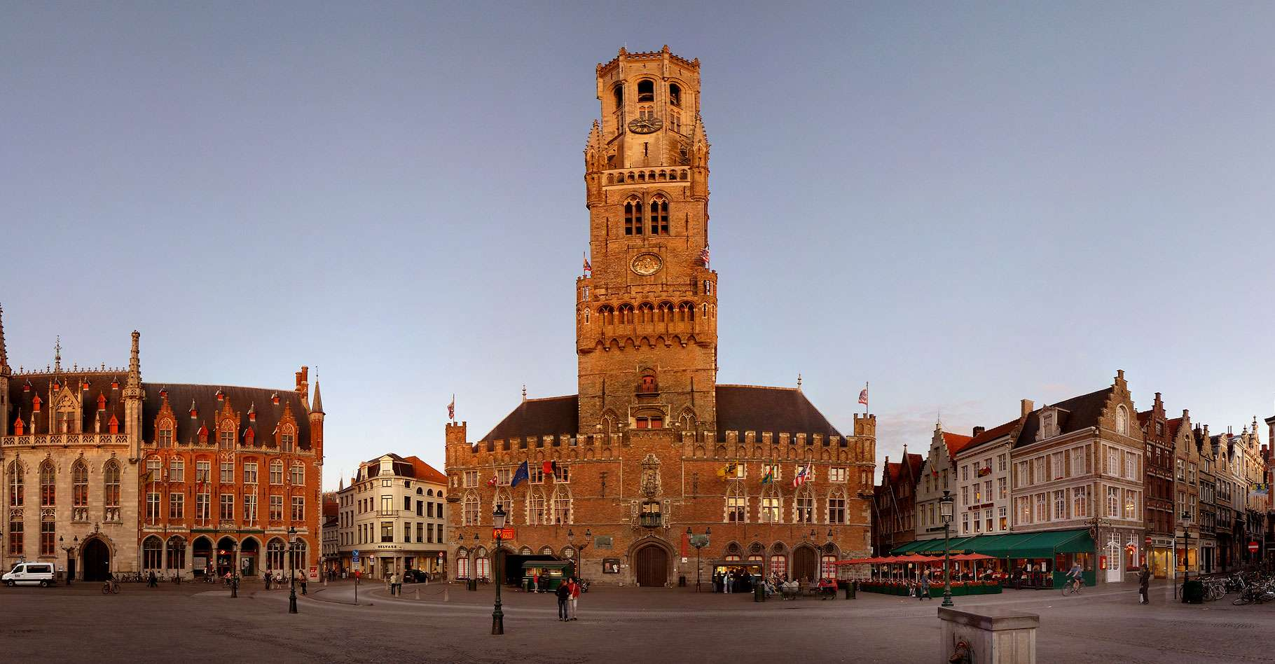
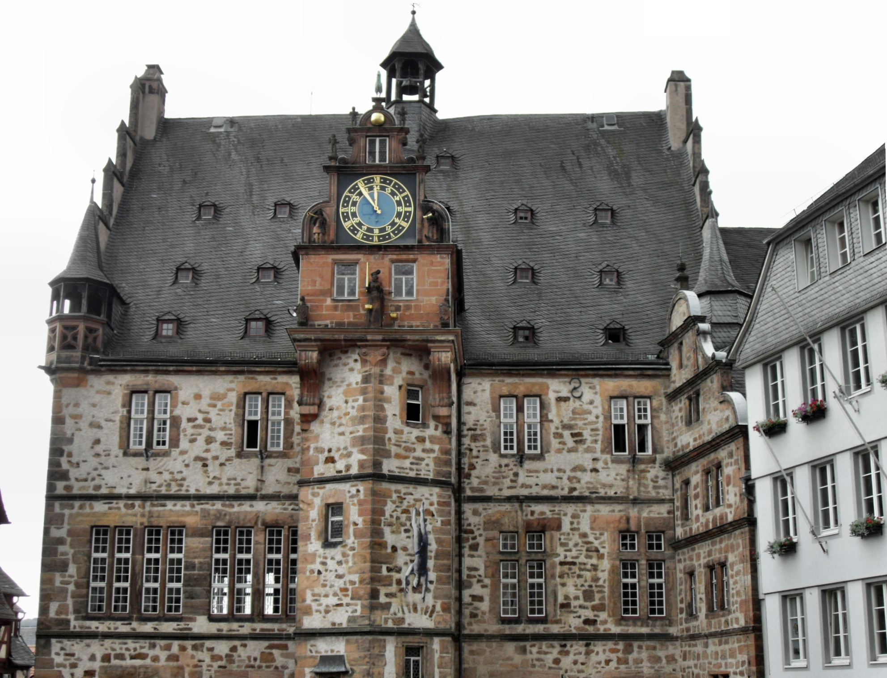
Активная торговля и развитие ремесла стимулировали рост городов, которые стремились избавиться от гнёта сеньоров. В 12-13 веке складывается право самоуправления городов. Какой город первым получил право жить по своим правилам?

Slide 21
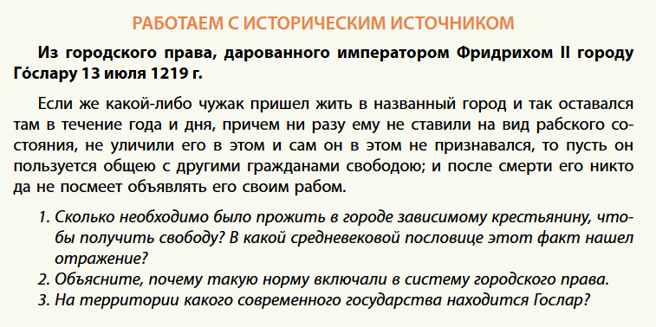

Slide 22
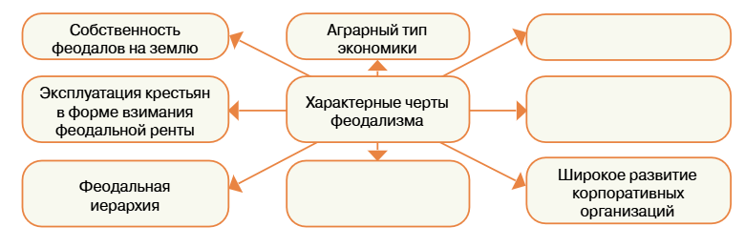
Дополните схему
«Характерные черты феодализма»

Slide 23
Вывод:
В Раннем и Высоком средневековье на европейском континенте происходило становление и развитие феодализма. Главное богатство — земля — концентрировалось в руках высших слоев общества, формировалась лестница последовательного господства — подчинения, основанная на поземельной (феод) и личной зависимости одного феодала от другого. Одновременно оформлялся слой зависимых крестьян, которые активно прикреплялись к земле. Экономика стран Европы в данный период носила аграрный характер, где господствовало натуральное хозяйство. В результате отделения ремесла от сельского хозяйства возникли новые города.

